Slide 1
移动应用开发
山东财经大学
李防震
QQ: 44396652
手机/微信：15054126581

Slide 2
移动应用开发
移动应用简介
Android系统简介
移动广告简介
本课程说明

Slide 3
移动应用
移动应用(Mobile Application)是指在手机、平板电脑等移动设备上运行的程序。
广义移动应用包含个人以及企业级应用。狭义移动应用指企业级商务应用。
趋势：PC应用和PC互联网站点加速向移动互联网迁移。

Slide 4
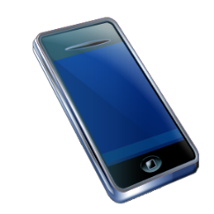
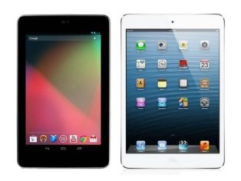
移动应用的特点
运行环境碎片化
  硬件：智能手机+平板电脑+智能硬件
  网络：WIFI+2G/3G/4G
  操作系统：Android+iOS+WindowsPhone
发行方式便捷
  应用市场+推广
  下载排行+用户评价
盈利模式多元化
  下载收费+服务收费+广告收费+内付费
开发方式开放
  基于组件+Web服务
  开源式开发
智能
手机
平板电脑

Slide 5
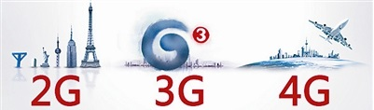
手机历史与移动网络
智能手机的诞生
  1902年，美国人内森·斯塔布菲尔德制成了第一个无线电话装置
  1973年，摩托罗拉的马丁·库帕发明了民用手机
  1985年，第一台现代意义上的可以商用的移动电话诞生。
  1993年，IBM推出第一款智能手机Simon，使用触摸屏，Zaurus操作系统，一款名为《DispatchIt》第三方应用软件
  2007年，苹果公司发布第一代iPhone，开启了智能手机时代。
移动网络
  1G：模拟信号
  2G：数字网络，GSM(移动) / CDMA(联通)
  3G：与互联网结合，WCDMA (联通、欧洲) / TD-SCDMA (移动) / CDMA2000 (电信、美国)
  4G：100Mbps速度下载，FDD-LTE (联通) / TD-LTE (移动、电信)
移动网络

Slide 6
智能手机操作系统
智能手机的主要特点：
  具有独立的操作系统，独立的运行空间
  可以由用户自行安装第三方服务商提供的程序
  可以通过移动通讯网络来实现无线网络接入
智能手机操作系统
  Symbian：塞班公司研发推出的塞班操作系统，塞班公司被诺基亚收购便多次被诺基亚采用
  BlackBerry：RIM公司独立开发出的与黑莓手机配套的系统
  iOS：苹果公司研发推出的智能操作系统，封闭源代码，仅能独家采用
  Windows Mobile/Phone/10：微软公司研发推出的智能操作系统
  Android：由谷歌、开放手持设备联盟联合研发，谷歌独家推出的智能操作系统，所有手机生产商都可任意采用，并可以其为基础开发自己的智能操作系统
  基于HTML5的操作系统：基于firefox和Chrome的操作系统

Slide 7
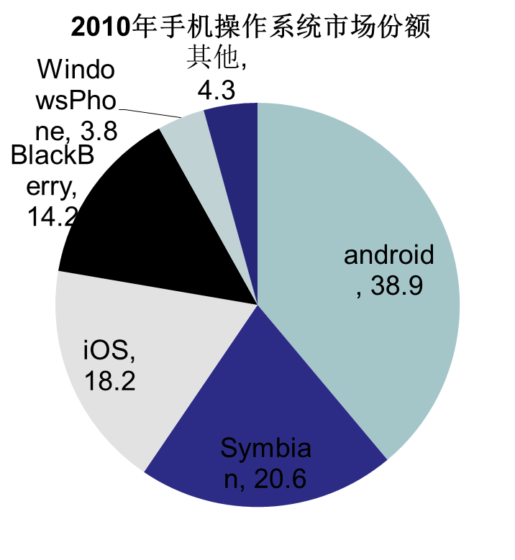
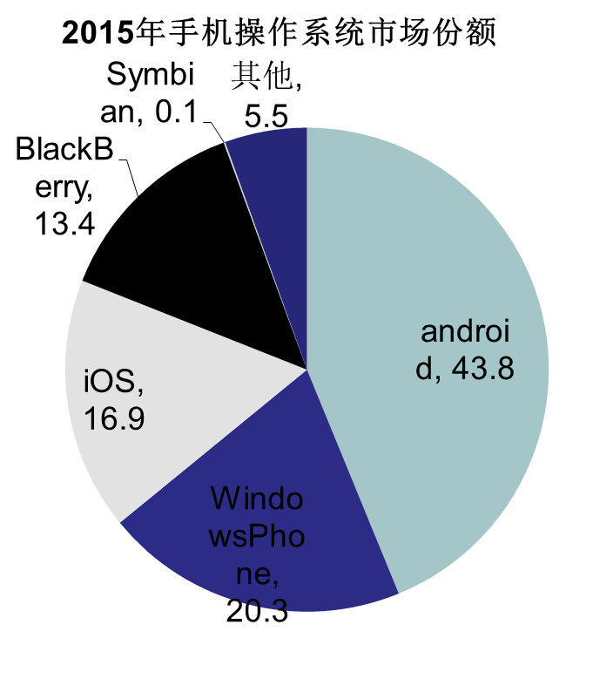
市场份额
2016年Q3智能手机全球出货量：Android 87.5% iPhone 12.1% 其它 0.4%

Slide 8
移动应用开发方式
原生应用(Native App)
  原生App就是基于特定的移动操作系统开发的移动应用，比如Android, iOS, Windows Phone。
  优点是可靠，缺点是需针对每个平台单独开发。
Web应用(Web App)
  使用移动浏览器访问的移动Web网站，一般使用Html5+JavaScript开发。
  优点是一次开发支持所有平台（甚至包括桌面浏览器），缺点是很多手机特性无法访问。
混合应用(Hybrid App)
  方案一：使用PhoneGap、AppCan之类的中间件，以WebView作为用户界面层，以Javascript作为基本逻辑，以及和中间件通讯，再由中间件访问底层API的方式，进行应用开发。
  方案二：使用Adobe Air、RubyMotion、Appcelerator或者是Xamarin这种非官方语言的工具，打包成原生应用的方式开发。
  方案三：在开发原生应用的基础上嵌入WebView，但是整体的架构使用Web应用提供，一般这样的开发由Native开发人员和Web前端开发人员 组成。

Slide 9
移动应用开发
移动应用简介
Android系统简介
移动广告简介
本课程说明

Slide 10
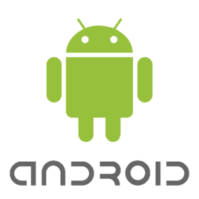
安卓系统概述
安卓(Android)是一种基于Linux的自由及开放源代码的操作系统，主要使用于移动设备，由Google公司和开放手机联盟领导及开发。
基于安卓系统，任何个人或单位都可以开发上层应用程序。此外，手机厂商还可从事移植开发，如MIUI，EMUI。
主要优势：
  全开放智能手机平台
  多硬件平台的支持
  使用众多的标准化技术
  核心技术完整统一
  完善的SDK和文档
  完善的辅助开发工具

Slide 11
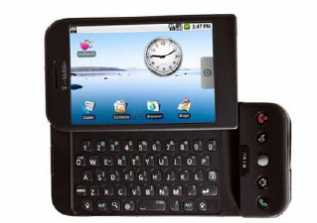
安卓的诞生
2003年10月，Andy Rubin等人创建Android公司
2005年8月，Google收购Android公司
2007年11月，Google展示Android系统，成立开放手持设备联盟
2008年9月，Google正式发布Android 1.0。
2009年4月，Google推出了Android 1.5，并开始用甜品给Android版本命名
2009年9月，Google发布Android 1.6，并推出HTC Hero手机，成为当时全球最受欢迎的手机
2010年10月，Google的安卓官方市场上应用数量达10万
2011年7月，安卓用户总数达到1.35亿，成为智能手机领域占有量最高的系统

Slide 12
安卓版本
Android 1.5 Cupcake(纸杯蛋糕) 2009.4.30
Android 2.0/2.0.1/2.1 Eclair(松饼) 2009.10.26
Android 3.0 Honeycomb(蜂巢) 2011.2.2
Android 4.0 Ice Cream Sandwich(冰激凌三明治) 2011.10.19
Android 4.2 Jelly Bean(果冻豆) 2012.10.30
Android 4.4 KitKat(奇巧巧克力) 2013.11.01
Android 5.0 Lollipop (棒棒糖) 2014.10.16
Android 6.0 Marshmallow 2015.5.28
Android 7.0 Android N 2016.5.18
Android 8.0 Android O 2017.8.21

Slide 13
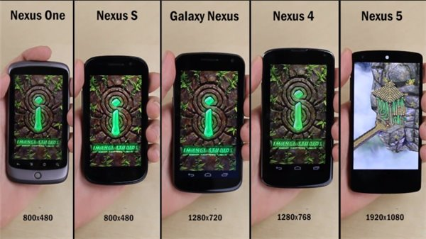
Google设备
Google手机采用原生Android系统，为所有Android手机树立标杆。Google不自己生产手机，而是采用与第三方厂家合作生产的方式。
  手机：
    第一代：Nexus One，HTC代工
    第二代：Nexus S，三星代工
    第三代：Galaxy Nexus，三星代工
    第四代：Nexus 4，LG代工
    第五代：Nexus 5，LG代工
    第六代：Nexus 6，摩托罗拉代工
    第七代：Nexus 6P，华为代工
  平板：
    Nexus 7 I / II： 7寸，华硕代工
    Nexus 10： 10寸，三星代工
    Nexus 9： 9寸，HTC代工
    Pixel C： 10寸，Google亲自操刀

Slide 14
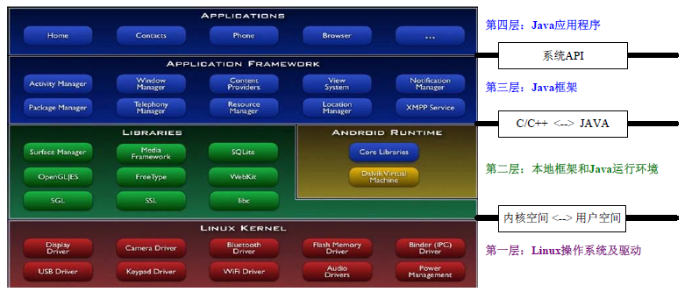
安卓系统的架构
安卓系统分4个层次，应用开发者主要关注三四层之间的接口，第三层以下的内容是不可见的。

Slide 15
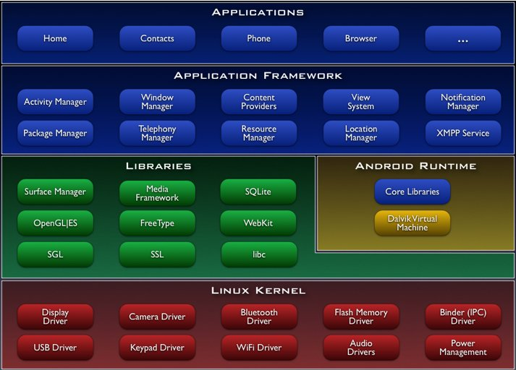
安卓系统的架构
Android平台架构 -- 应用程序
  这一层是应用层，是Google最开始时在Android系统中捆绑了一些核心应用程序。比如e-mail客户端、SMS短消息程序、日历、地图、浏览器、联系人管理程序，等等。
  这些应用程序都使用Java语言编写。
  你也可以用自己编写的应用程序来替换Android提供的应用程序，这个替换的机制实际是应用程序框架来保证的。
Notes:
老牌智能手机软件平台制造商Symbian发言人则表示：Google的android只不过是另一个linux，symbian对其它软件与其形成的竞争并不感到担心。

Slide 16
安卓系统的架构
Android平台架构 -- 应用程序框架
  第三层是Android核心应用程序所使用的API框架，是创建应用程序时需要使用的各种高级构建块。用户可以自由地使用它们来开发自己的应用程序。
  该框架最重要的部分包括：活动管理器，内容提供器，资源管理器，位置管理器，通知管理器。
  任何应用程序都可以发布自己的功能模块供其他应用程序使用。
  用户可能随意替换程序组件。
Notes:
老牌智能手机软件平台制造商Symbian发言人则表示：Google的android只不过是另一个linux，symbian对其它软件与其形成的竞争并不感到担心。

Slide 17
安卓系统的架构
Android平台架构 -- 系统运行库
第二层是核心的扩展类库，由C、C++语言实现。包括：
    系统库：Bionic系统C库、多媒体库、SGL-2D图形引擎库、SSL-TCP/IP协议为数据通信提供支持、OpenGL ES -3D效果支持、SQLite-关系数据库、Webkit浏览器、FreeType-位图，矢量等。
    Android运行时。
Notes:
老牌智能手机软件平台制造商Symbian发言人则表示：Google的android只不过是另一个linux，symbian对其它软件与其形成的竞争并不感到担心。

Slide 18
安卓系统的架构
Android平台架构 -- Android运行时
  核心类库
提供了Java编程语言核心类库具有的大部分功能。
  Dalvik虚拟机
    每个Java程序都运行在Dalvik虚拟机之上。
    Dalvik虚拟机能对内存高效使用，在低速CPU上表现出的高性能。
    与Java虚拟机不同，Dalvik虚拟机是基于寄存器实现的，只执行其专用的 “.dex”格式文件。
Notes:
老牌智能手机软件平台制造商Symbian发言人则表示：Google的android只不过是另一个linux，symbian对其它软件与其形成的竞争并不感到担心。

Slide 19
安卓平台特性
允许重用和替换组件的应用程序框架；
专门为移动设备优化的Dalvik虚拟机；
基于开源引擎WebKit的内置浏览器；
自定义的2D图形库提供了最佳的图形效果，此外还支持基于OpenGL ES 1.0规范的3D效果（需要硬件支持）；
支持结构化存储数据的SQLite；
支持常见的音频、视频和图片格式（例如MPEG4、H.264、MP3、AAC、AMR、JPG、PNG、GIF）；
GSM、CDMA、WCDMA、TD、LTE等电话通讯（需要硬件支持）；
蓝牙、EDGE和WiFi（需要硬件支持）；
摄像头、GPS、指南针和重力加速计（需要硬件支持）；
包括设备模拟器、调试工具、优化工具和Eclipse开发插件等丰富的开发环境

Slide 20
安卓应用市场
移动应用都通过应用市场发布
Google推出了安卓官方应用市场Google Play，是最大最权威的安卓应用市场
国内屏蔽了Google的服务，也无法访问Google的官方市场。国内的安卓应用市场主要有：
  360安全市场
  腾讯应用宝
  百度应用市场（合并了91、安卓市场）
  豌豆荚应用市场
  安智市场、木蚂蚁
  小米应用市场、华为应用市场

Slide 21

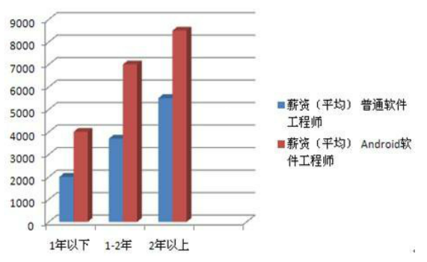
安卓开发人员薪酬

Slide 22
Android和iOS比较
NO. | 比较 | iOS | Android
1 | 开发平台 | Mac OS | 不限制操作系统
2 | 开发工具 | Xcode | Eclipse/AndroidStudio
3 | 开发语言 | Objective C / Swift | Java
4 | 兼容性 | 封闭操作系统，由Apple指定，设备类型少 | Google规定硬件标准，由不同厂商进行研发，设备类型繁多
5 | UI交互界面 | 主要依靠触屏完成 | 需要触屏和按键同时操作
6 | 显示风格 | 统一的视觉规范和分辨率 | 视觉规范由厂商决定，屏幕分辨率繁多

Slide 23
移动应用开发
移动应用简介
Android系统简介
移动广告简介
本课程说明

Slide 24
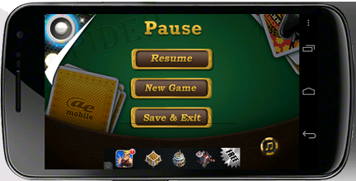
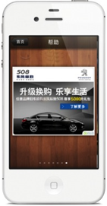
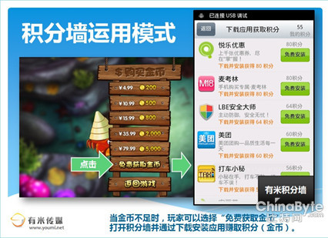
移动广告
移动广告主要有三种形式
条幅
插屏\开屏
积分墙

Slide 25
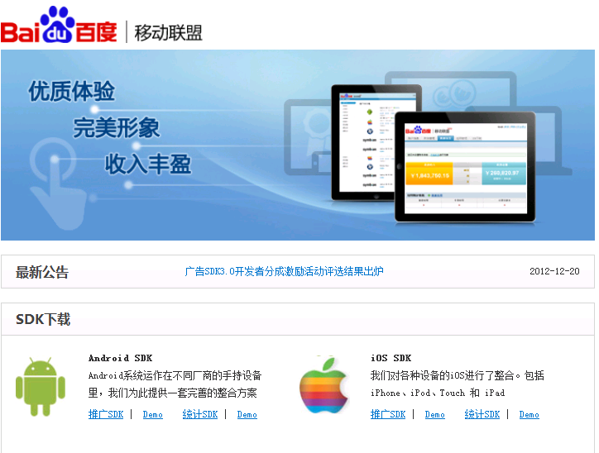
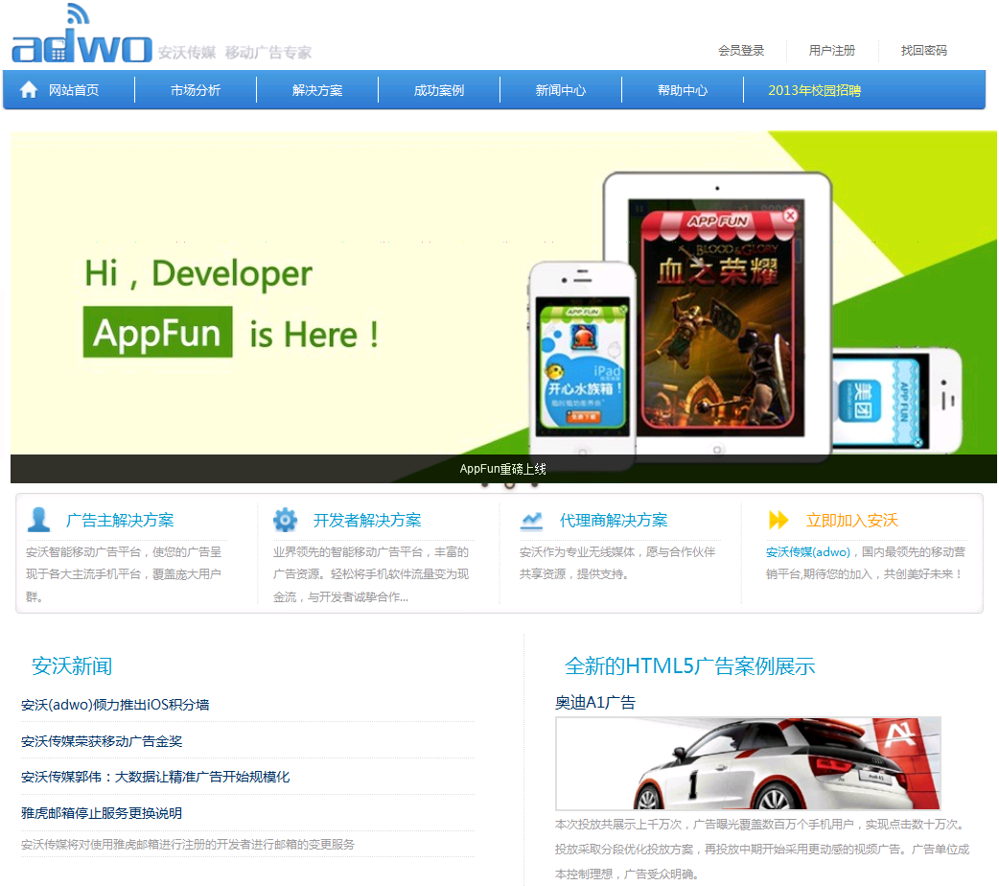
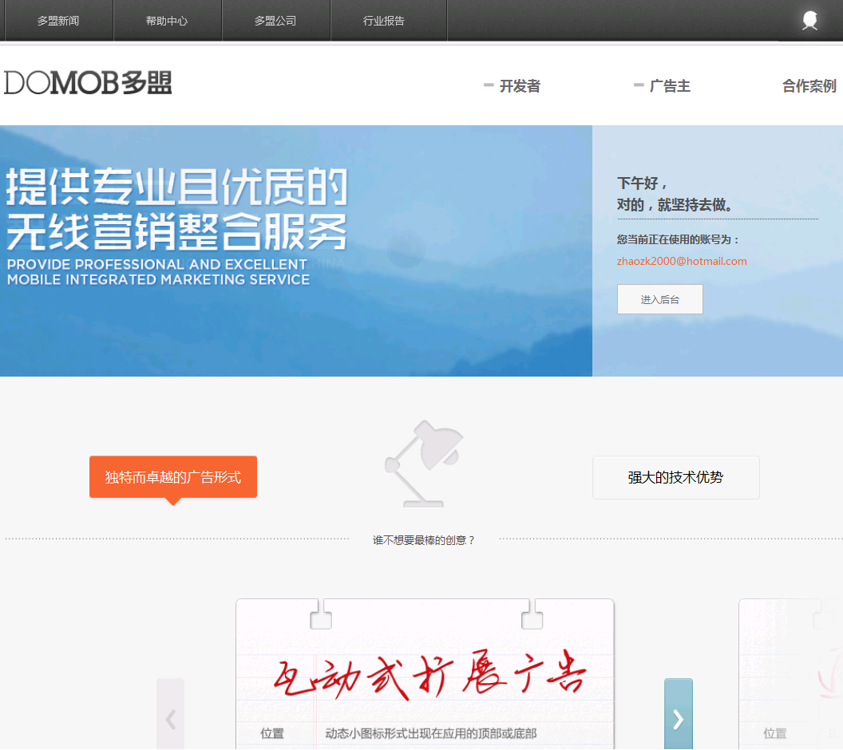
广告平台
移动应用可以从广告平台获取广告

Slide 26
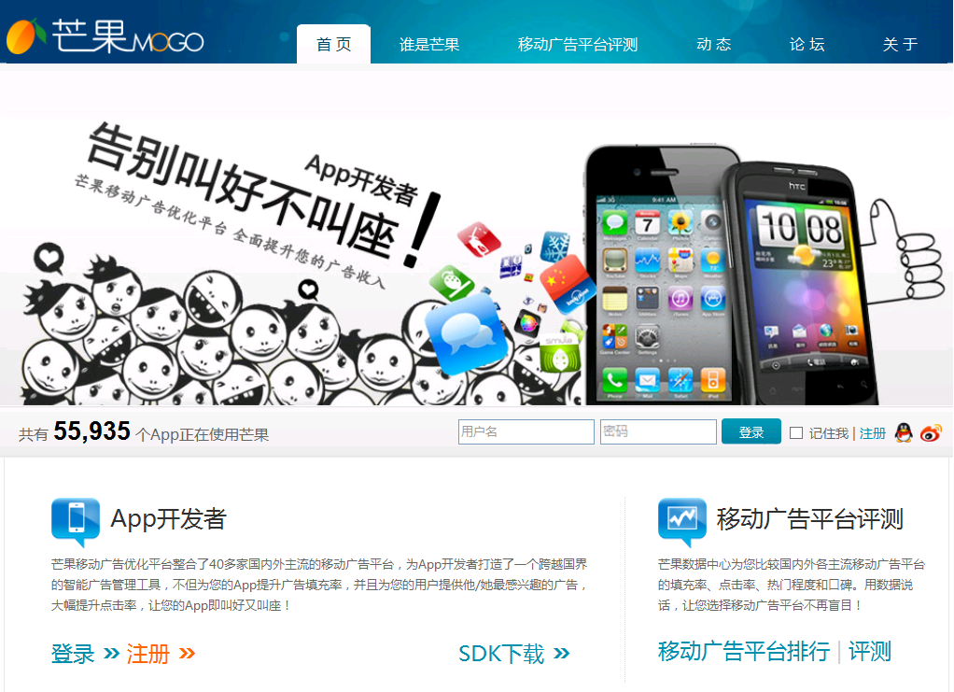
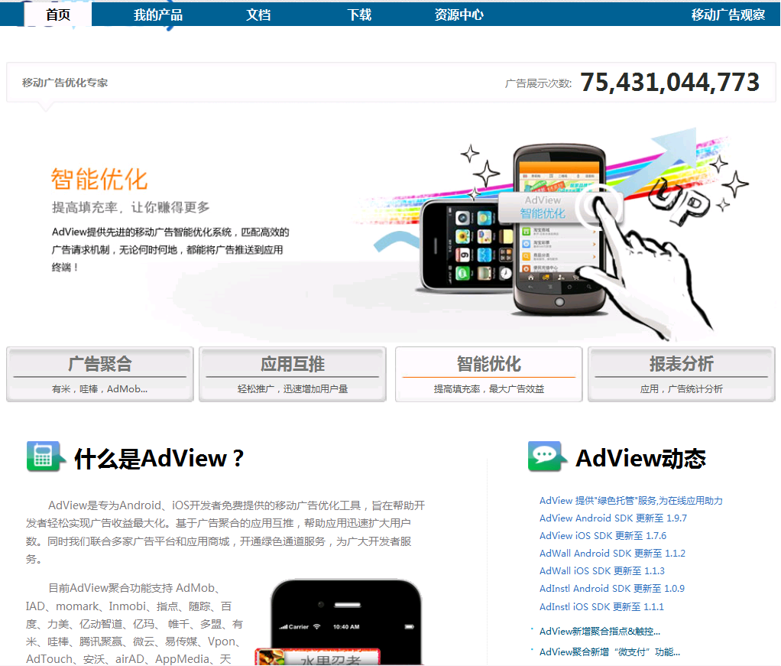
广告聚合平台
广告聚合平台使开发者可以同时整合多家广告平台的资源并定义配比策略，实现广告收益的提升。

Slide 27
移动应用开发
移动应用简介
Android系统简介
移动广告简介
本课程说明

Slide 28
本课程主要内容
第一阶段：入门
  Android简介、开发环境、项目结构
  界面：控件、布局、用户操作事件
第二阶段：四大部件与基本功能
  Acivity、ContentProvider、Broadcast、Service
  Intent、本地数据存储
第三阶段：特色功能
  多媒体：音频、视频、照片的录制、选择和播放
  网络：WebView、Http协议使用、Socket通信
  地理位置服务：获取GPS坐标、百度地图API、地理编码
  传感器：传感器编程、光线感应、加速度、方向传感器
  2D/3D绘图：2D绘图框架、2D坐标变换、 3D绘图框架
  动画：View动画、Drawable动画、Property动画

Slide 29
教材
《第一行代码》
《Android入门到精通详解》
《Android从入门到精通》电子工业出版社
补充从网上获得的一些专题材料

Slide 30
考核办法
课程成绩由三部分构成
  课堂出勤及作业：15%
    点名、作业
  实验：15%
    实验报告
  期末考试：70%
    闭卷笔试

